Slide 1

«ГОСТ 33259 как инструмент повышения надежности фланцевых соединений трубопроводов.
Преимущества прямого диалога
«Проектировщик – Производитель»
Докладчик:
Александров А. В., Начальник отдела фланцевых соединений ООО «Завод деталей трубопроводов «РЕКОМ», С.-Петербург

Slide 2
ГОСТ 33259-2015 введен в действие в качестве национального стандарта Российской Федерации с 1 апреля 2016 года.
Данный стандарт введен взамен ГОСТ 12815-80, ГОСТ 12816-80, ГОСТ 12817-80, ГОСТ 12818-80, ГОСТ 12819-80, ГОСТ 12820-80, ГОСТ 12821-80, ГОСТ 12822-80, ГОСТ Р 54432-2011 которые отменены 1 апреля 2017 года.

Slide 3
Область применения
Настоящий стандарт распространяется на присоединительные фланцы трубопроводной арматуры, соединительных частей и трубопроводов, а также на присоединительные фланцы машин, оборудования, приборов, патрубков, аппаратов и резервуаров на номинальное давление до PN 250 и устанавливает конструкцию и размеры стальных и чугунных фланцев, определяет типы фланцев, типы форм уплотнительных поверхностей, устанавливает технические требования к изготовлению, маркировке, испытаниям и контролю.
В настоящем стандарте приведены рекомендации по выбору материала для фланцев и крепежных деталей фланцевых соединений, а также по выбору уплотнительной поверхности в зависимости от опасности и параметров рабочей среды

Slide 4
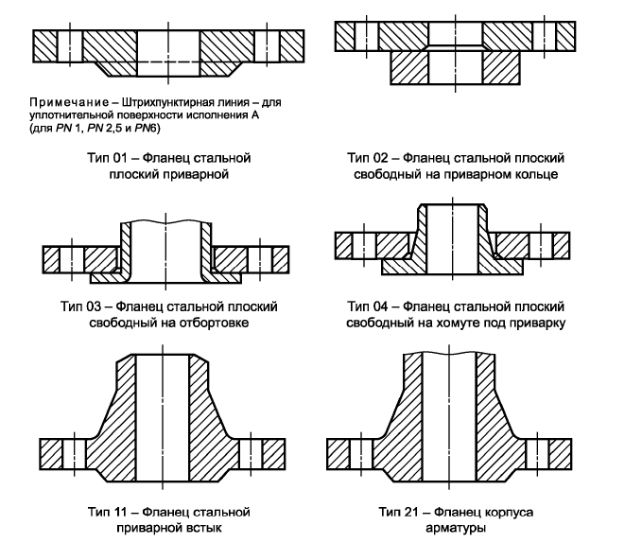
Типы фланцев

Slide 5
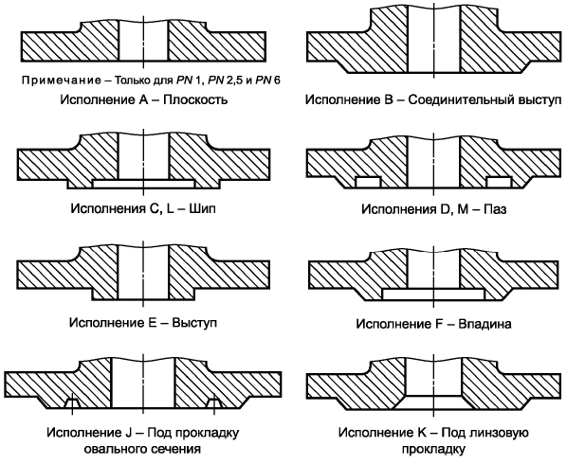
Исполнения уплотнительных поверхностей

Slide 6
Размеры:
В ГОСТ 33259-2015 вводится понятие размерный ряд.
Ряд 1 является предпочтительным и, как правило, полностью соответствует размерам замененных
ГОСТ (в т.ч. 12820,12821).
Присоединительные размеры фланцев и размеры уплотнительных поверхностей по ГОСТ 33259-2015 являются обязательными, остальные размеры могут быть уточнены на основании расчета прочности фланцевого соединения и размеров присоединяемых труб.

Slide 7
Фланец 50-16-11-2-В Ст.20 ГОСТ 33259-2015 ряд 2 соответствует ISO 7005-1:2011.

Slide 8
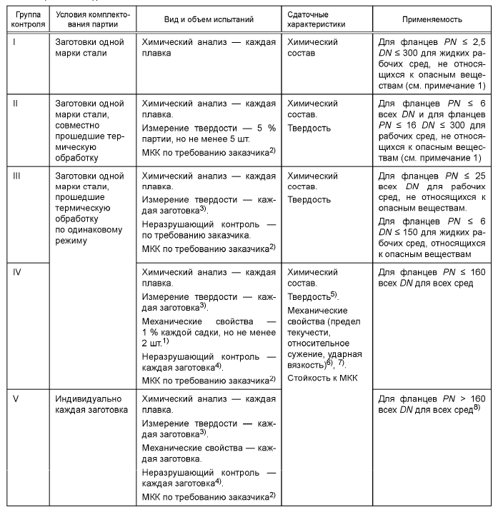
Виды и объем испытаний

Slide 9
Минимальные требование для фланцев по группе контроля
I группа контроля: |  |  | Химический анализ - каждая плавка
II группа контроля: |  |  | Химический анализ - каждая плавка
 |  |  | Измерение твердости - 5 % партии, но не менее 5 шт
III группа контроля: |  |  | Химический анализ - каждая плавка
 |  |  | Измерение твердости - каждая заготовка
IV группа контроля: |  |  | Химический анализ - каждая плавка
 |  |  | Измерение твердости - каждая заготовка
 |  |  | Механические свойства - 1% каждой садки, но не менее 2 шт
 |  |  | Неражрушающий контроль - каждая заготовка
V группа контроля: |  |  | Химический анализ - каждая плавка
 |  |  | Измерение твердости - каждая заготовка
 |  |  | Механические свойства - каждая заготовка
 |  |  | Неражрушающий контроль - каждая заготовка
н - вещества не относящиеся к опасным

Slide 10
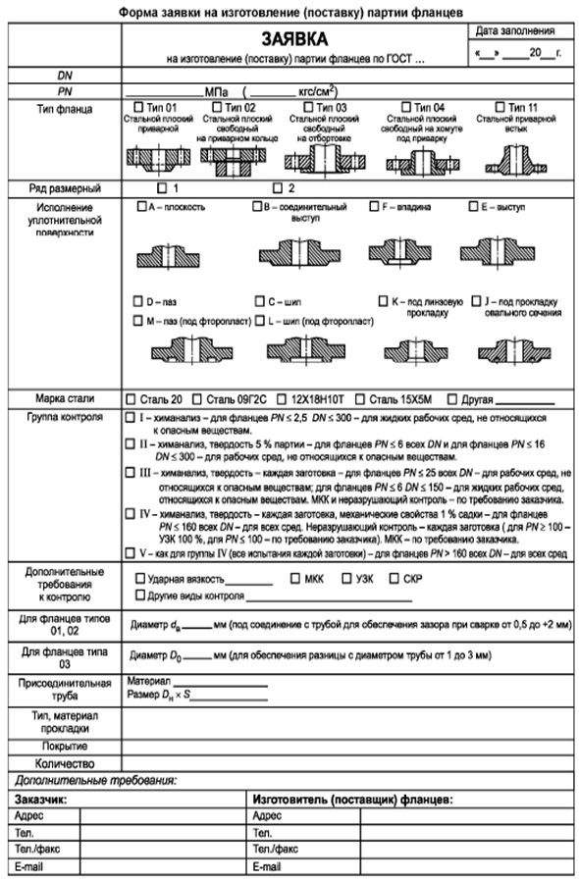
Рекомендуемая форма заявки на изготовление и поставку партии фланцев
При запросе заказчик должен предоставить следующую информацию:
Условный диаметр (DN)
Условное давление (PN)
Номер типа фланца
Размерный ряд (1 или 2)
Исполнение уплотнительной поверхности
Марку стали
Группу контроля
Для фланцев типов 01, 02 диаметр dв (под соединение с трубой). При отсутствии в заявке dв выполняется в соответствии с размерами стандарта, а для DN 100 – 110 мм, DN 125 – 135 мм, DN 150 – 161 мм
Номер настоящего стандарта
Условное обозначение при заказе стального приварного встык фланца DN 50 на PN 10, тип 11, ряд 1, исполнение В, из стали 20 по IV группе контроля:
Фланец 50-10-11-1-В-Ст.20-IV ГОСТ 33259

Slide 11
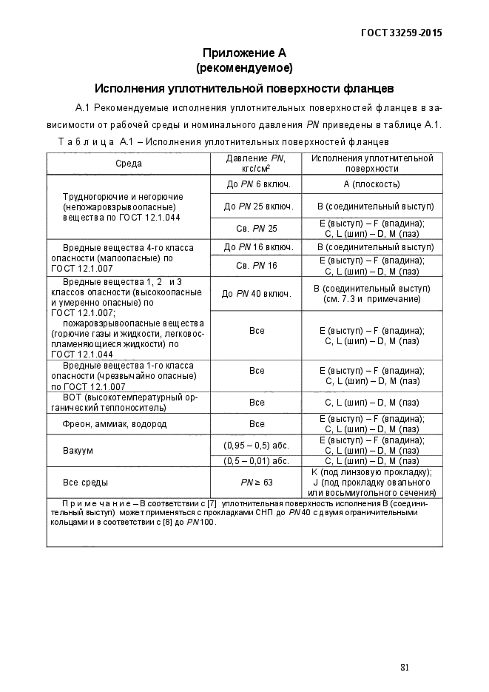
Рекомендуемые исполнения уплотнительных поверхностей фланцев в зависимости от рабочей среды и номинального давления

Slide 12
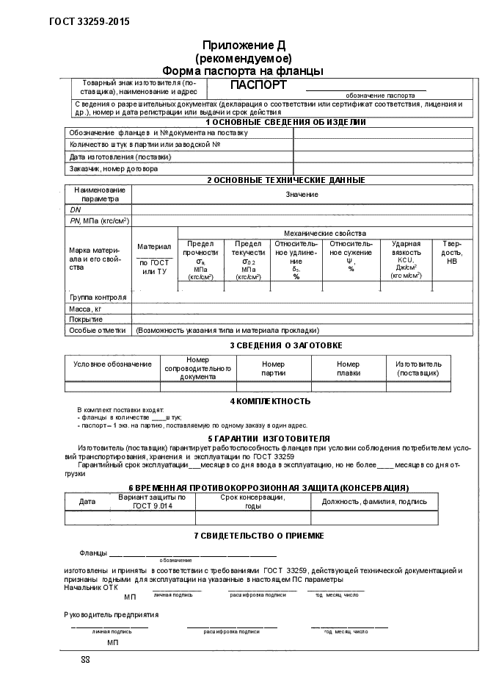
Форма паспорта на фланцы

Slide 13

Маркировка фланцев
- товарный знак завода-изготовителя;
DN;
PN;
Размер типа фланца
Номер размерного ряда (1 или 2);
Исполнение уплотнительной поверхности;
Марка материала фланца,
Группа контроля
Пример маркировки стального приварного фланца DN 150 на PN 100, тип 11, ряд 1 исполнения J из стали 09Г2С по Ivгруппе контроля:
150-100-11-1-J-Ст.09Г2С-IV

